Slide 1
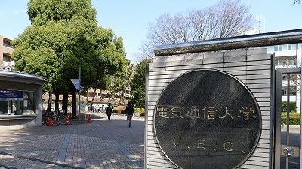
関東ZENPEN 編入説明会
電気通信大学 浜崎 拓海
Notes:
一関高専の浜崎といいます。これから電気通信大学の説明を始めます。よろしくお願いします。

Slide 2
スライドの順序
初めに
大学概要
編入の動機
編入してみて
進路決定にあたり
Notes:
今日はこんな感じの流れで発表していきます

Slide 3
スライドの順序
初めに
大学概要
編入の動機
編入してみて
進路決定にあたり
Notes:
今日はこんな感じの流れで発表していきます

Slide 4
受験期は毎日8時間勉強しました。皆さんも 死ぬ気で勉強しましょう。
受験期は毎日2時間やればいいほうでした。 それなりに勉強すれば受かるので皆さんも 頑張りましょう!!
研究内容で志望校は決めるべきだ
偏差値の高い大学に 行くべきだ
※個人の感想のため
効果を保証するものではありません
Notes:
編入説明会でも同じ学校の先輩でもいろいろなお話を聞けると思います。でも割とみんな言ってることは違うんですよね。
なのでそれが100%の答えではない。

Slide 5

Q.その人の答え==自分の答え
鵜呑みにせず情報の取捨選択
Notes:
その人にとっての答えが自分の答えなんでしょうか。答えなのではなく選択肢だと思って自分は何を信じればいいのかを取捨選択しましょう

Slide 6
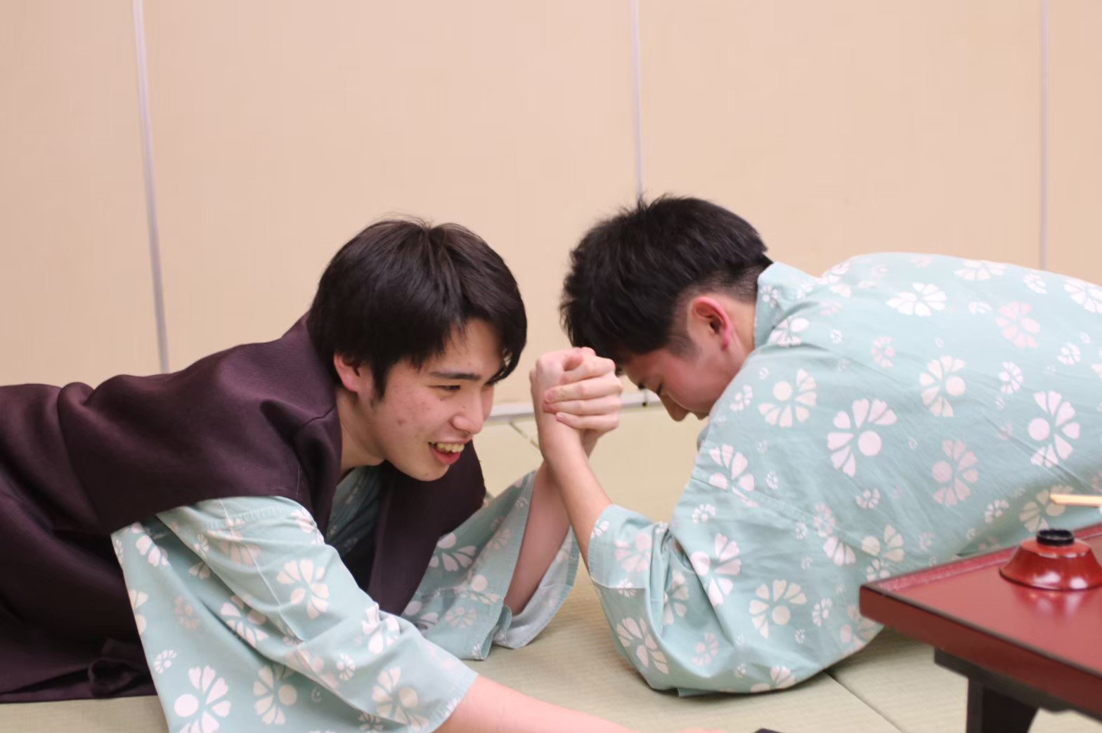
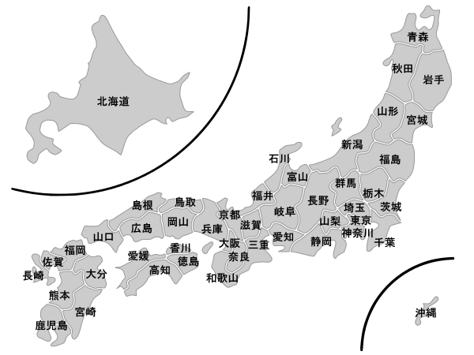
電気通信大学 3年
Ⅰ類メディア情報学プログラム
浜崎 拓海
出身
一関高専制御情報工学科
所属
学生会・卓球部
趣味
旅行・展示会
Notes:
大学の説明に入る前に軽い自己紹介をさせていただきます。電気通信大学3年の浜崎です。岩手県の南端の一関高専から東京の西側にある電気通信大学に編入しました。
一関高専はロボコンが強いのですがまったく関係ないです

Slide 7
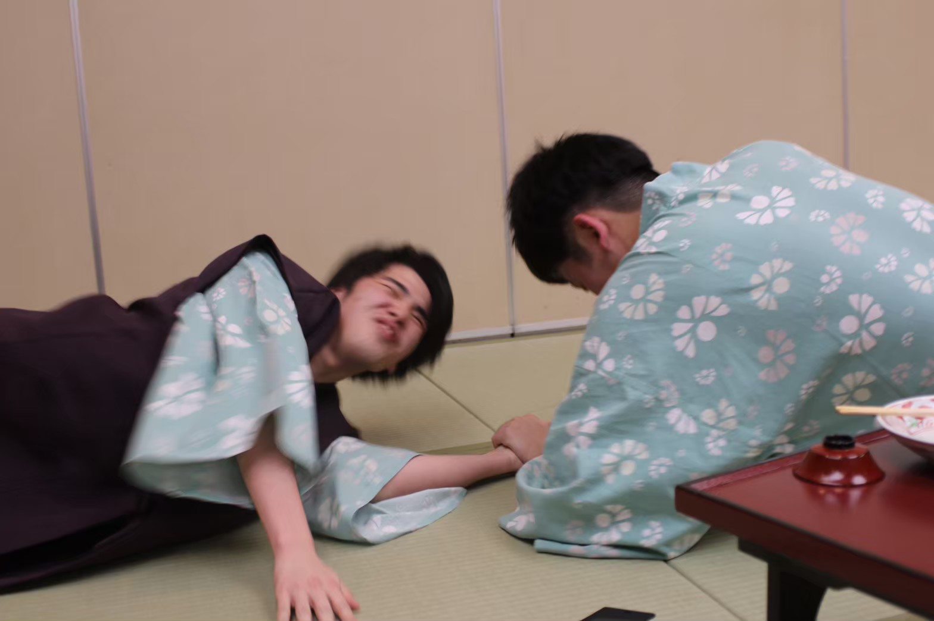
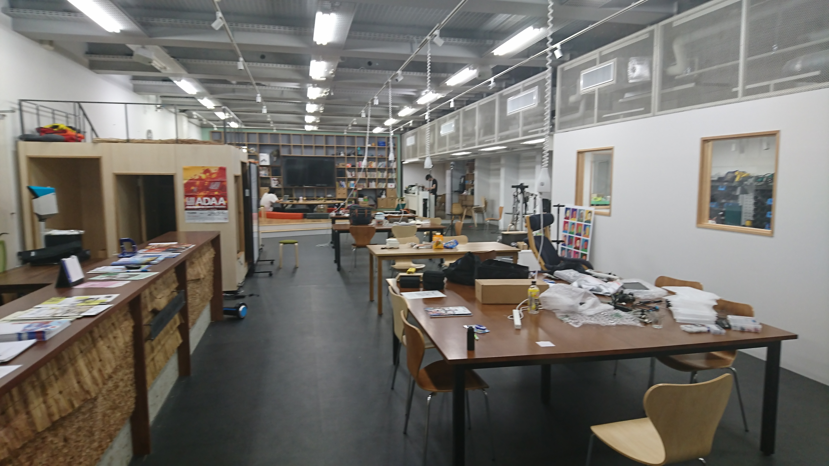
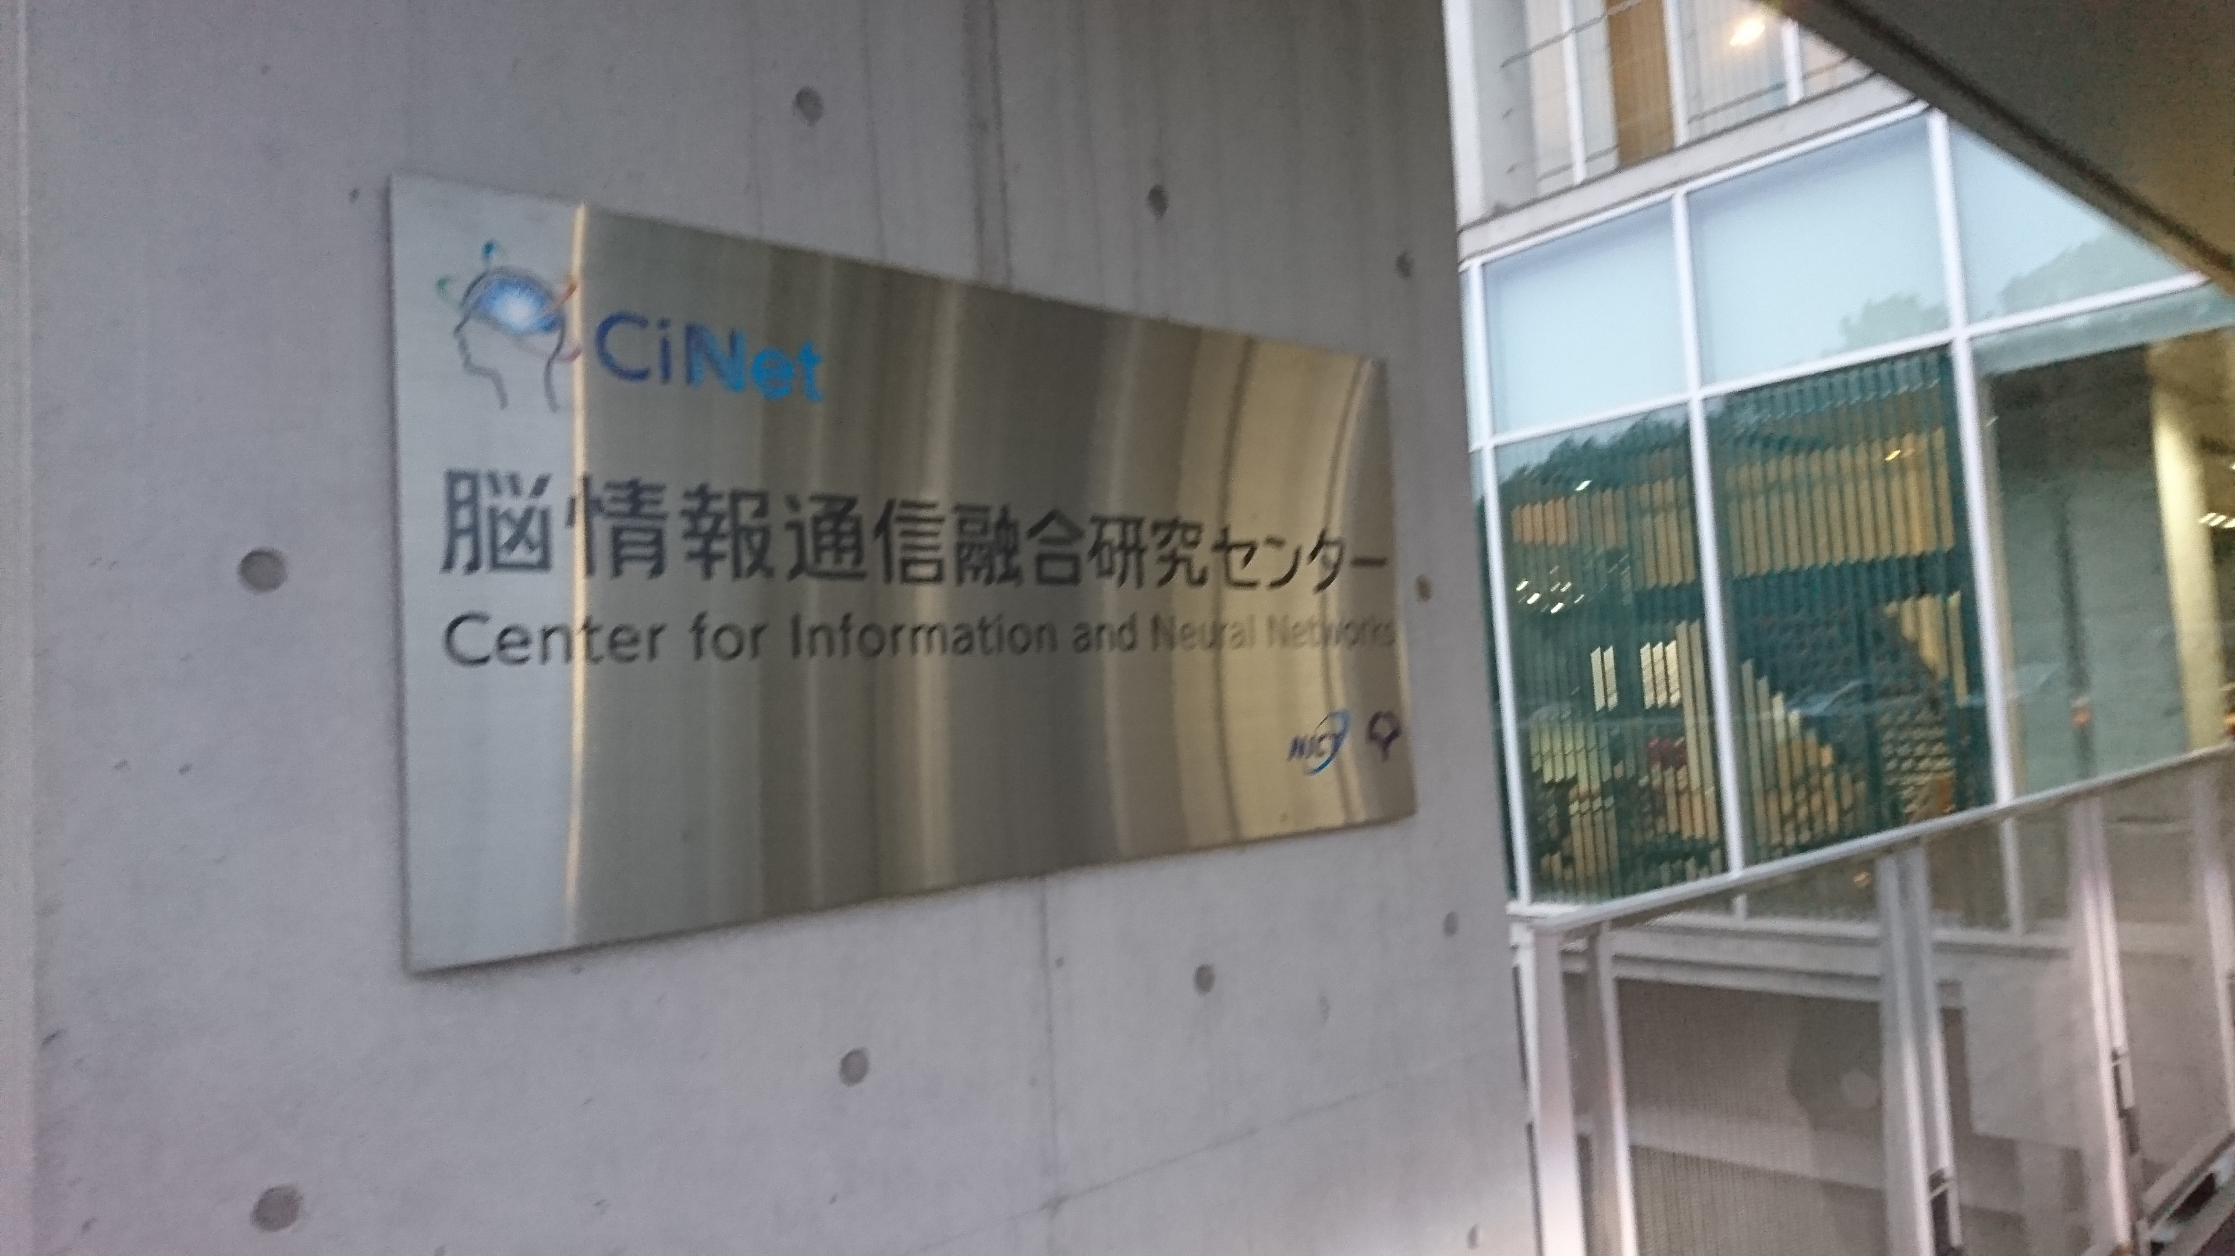
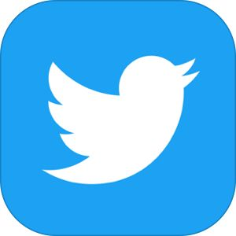


やってきたこと
電気通信大学 3年
Ⅰ類メディア情報学プログラム
東京大学稲見研究室インターン
大阪大学前田研究室アルバイト
神経回路学会ASCONE2018選抜
神経回路学会ASCONE2019選抜
enPiT BizSys修了
enPiT Enb 修了
岩手発超人スポーツプロジェクト2018
岩手発超人スポーツプロジェクト2019
電気学会U21(コロナで中止)
株式会社Yugudoアルバイト ←now
浜崎 拓海
@hamataku4
hamataku0120@gmail.com
浜崎拓海
Notes:
連絡先載せておくのでもしなにかあればメッセージください。高専時代から今まで右のようなことをやってました。1年生の時からいろいろやっていたわけじゃなくて
部活が落ち着いた4年生からこういうことを始めたからいつから始めるかはそんな関係ないと思う。現在はYugudoというスタートアップ企業でMRアプリの開発をしている

Slide 8
スライドの順序
初めに
大学概要
編入の動機
編入してみて
進路決定にあたり
Notes:
まず調べればわかることから

Slide 9
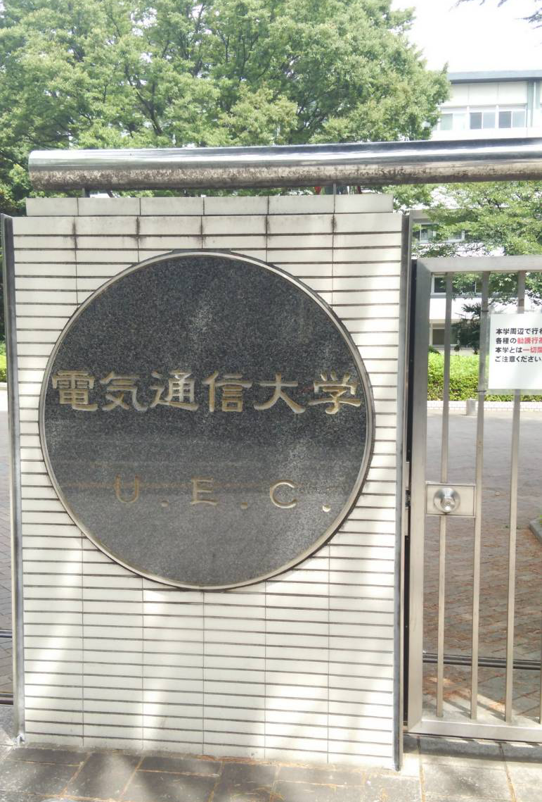
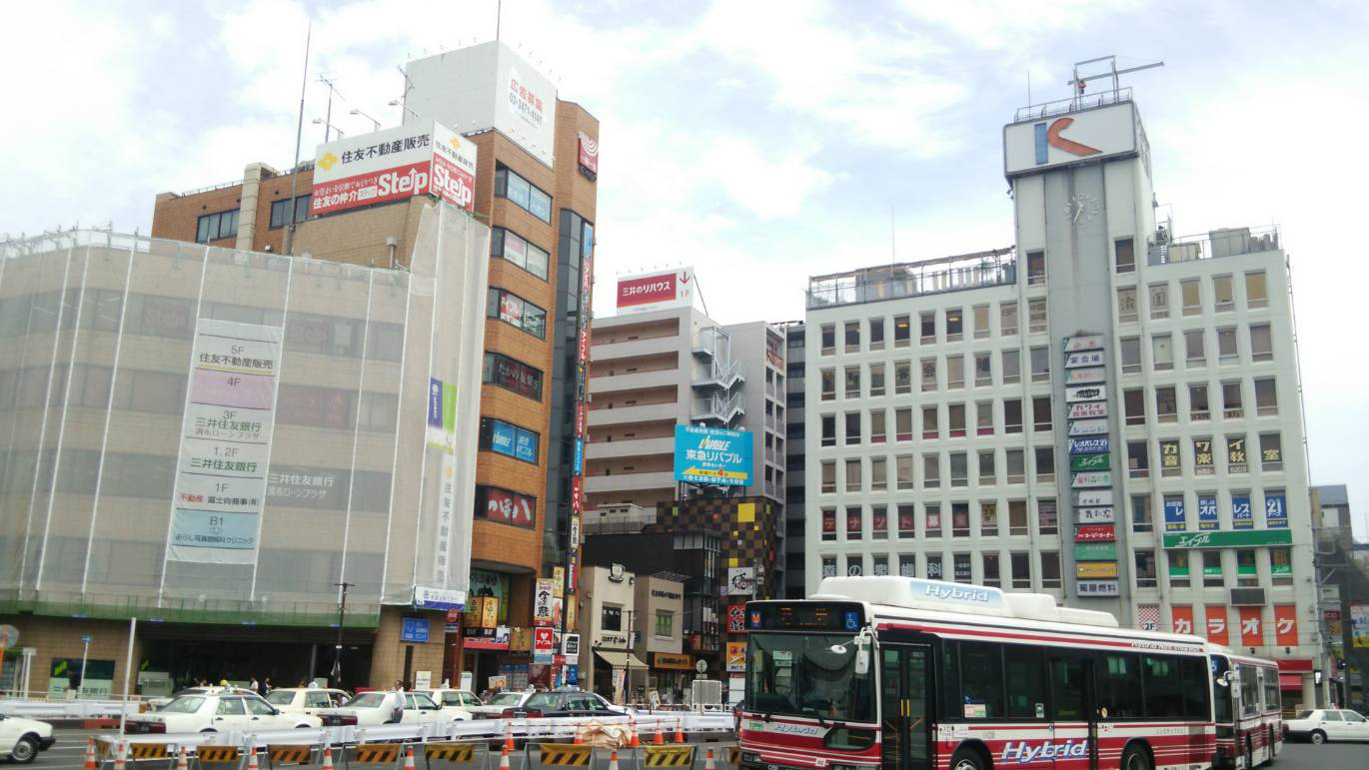
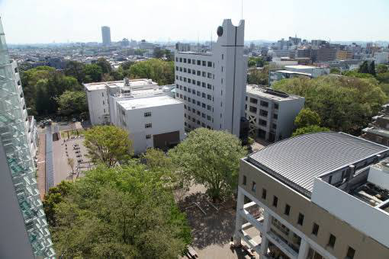
大学概要 ①
大学概要 ①
東京都調布市にある理系単科大学
新宿から京王線で約20分
男女比 9:1
大学の様子
調布駅
Notes:
電通大の軽い説明を…()
唯一地名が入っていない国立大学
研究が充実している
狭くて落ち着いた雰囲気で僕は好き

Slide 10
情報数理
工学
経営・社会
情報学
Ⅰ類
情報系
コンピュータサイエンス
メディア
情報学

Slide 11
先端
ロボティクス
情報通信工学
セキュリティ情報学
Ⅱ類
融合系
計測・制御
システム
電子情報学

Slide 12
物理工学
化学生命工学
光工学
Ⅲ類
理工系
機械システム
電子工学

Slide 13
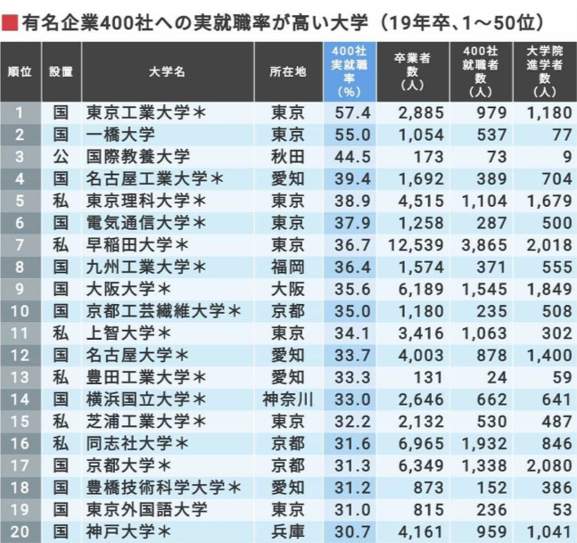
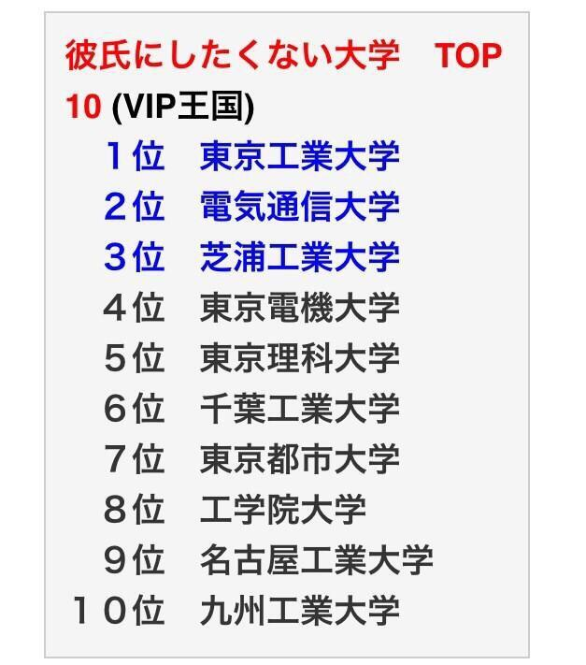
大学概要 ②
Notes:
実質高専 どちらも不動の東工大で勝てないっすね

Slide 14
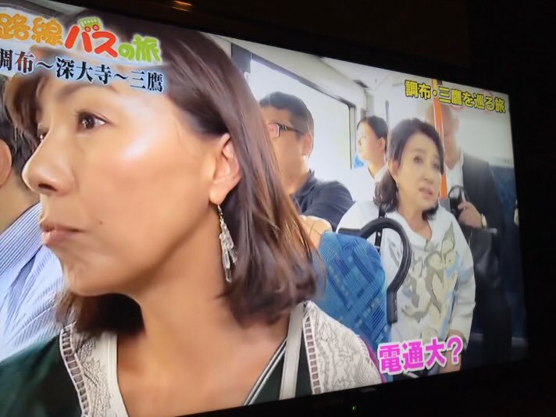
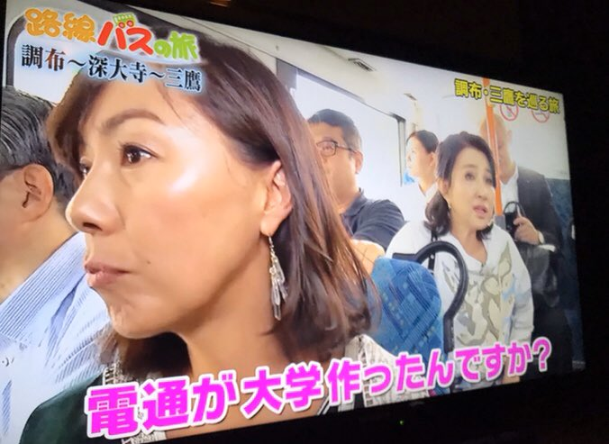
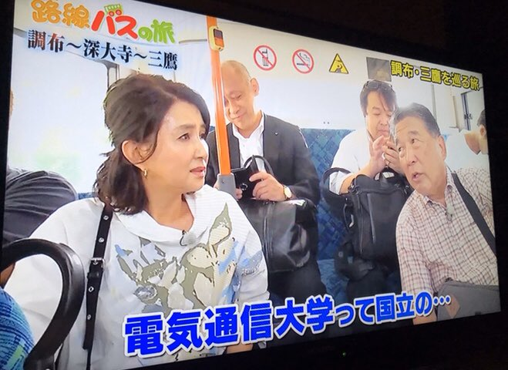
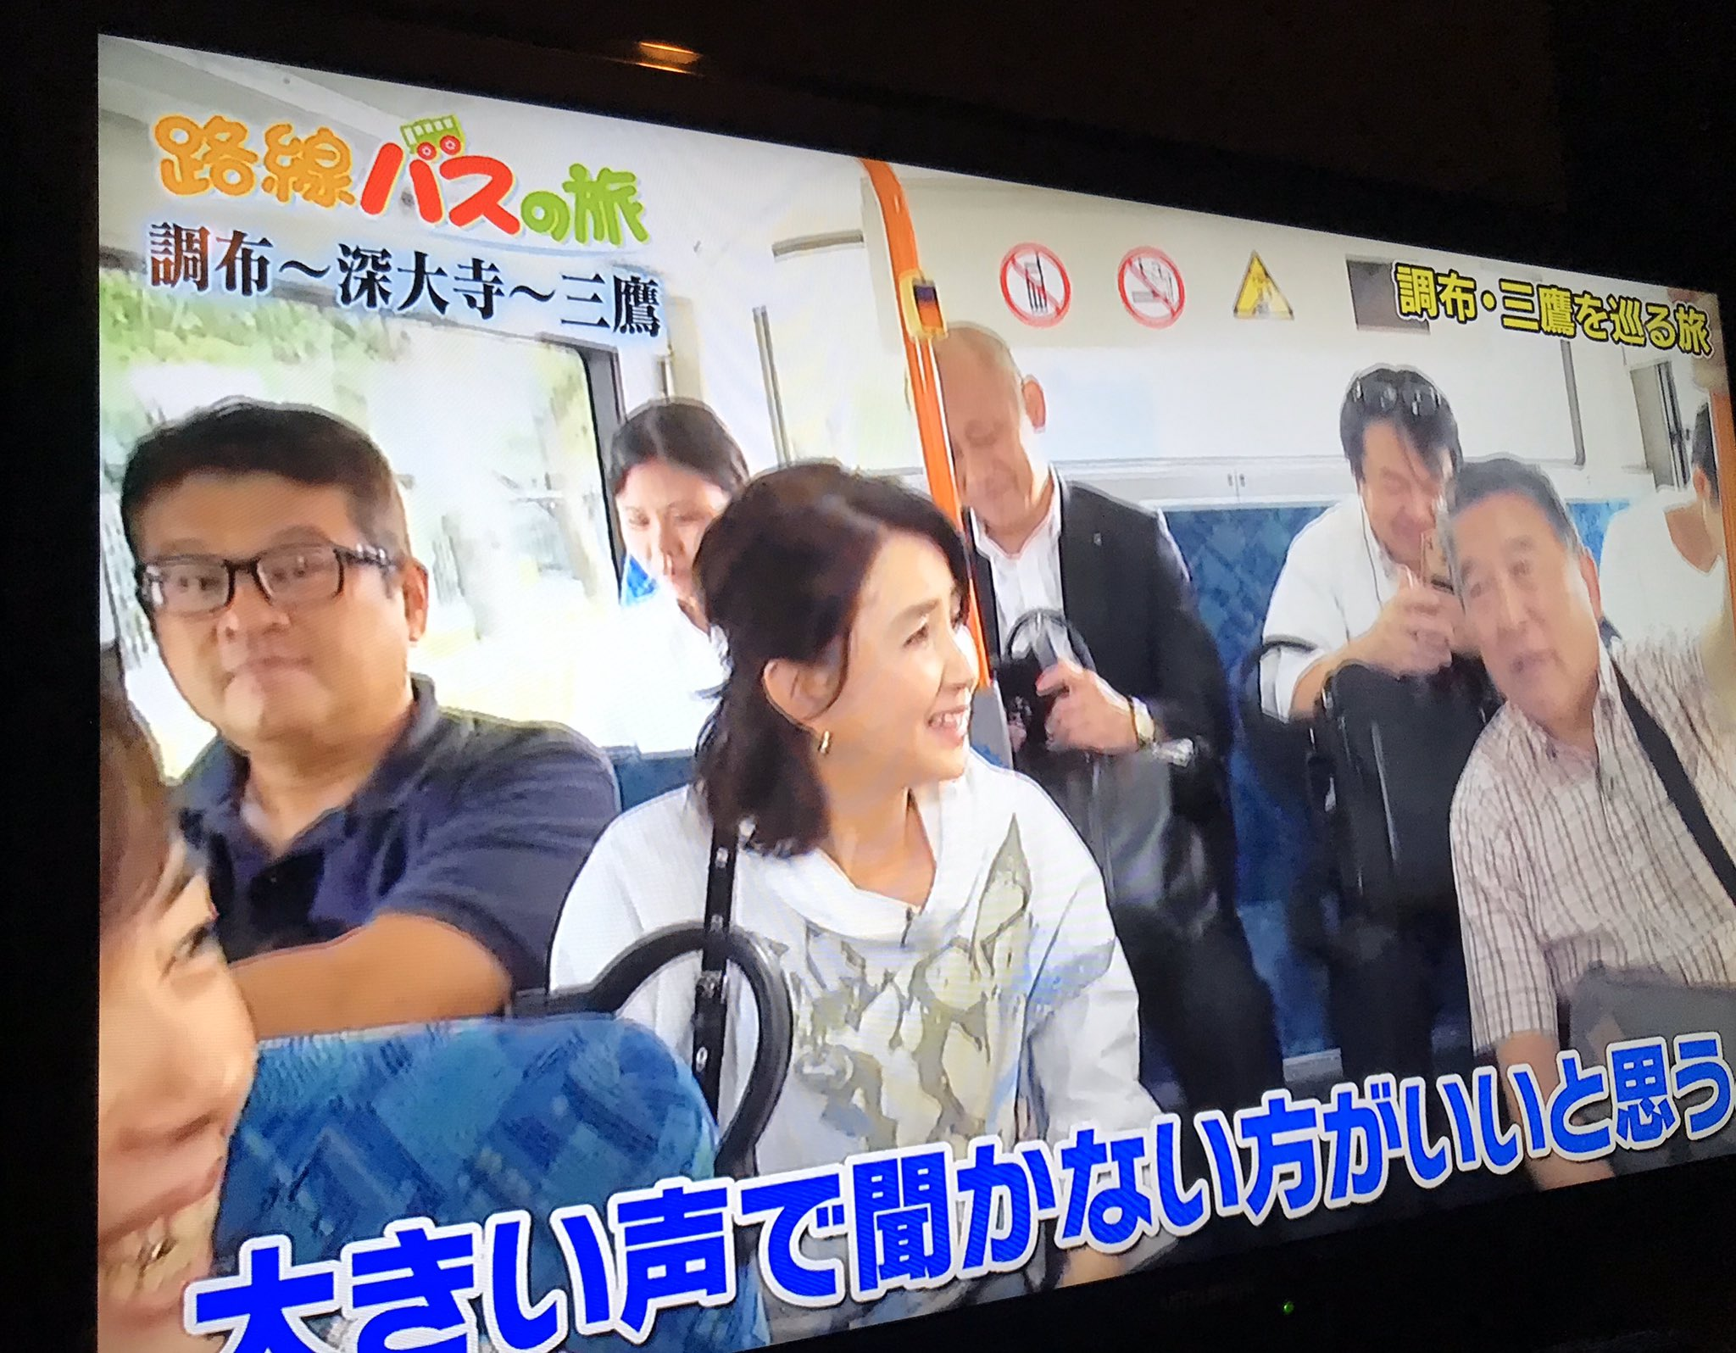
大学概要 ③
Notes:
知ってる人は知ってるって大学ですね

Slide 15
スライドの順序
初めに
大学概要
編入の動機
編入してみて
進路決定にあたり
Notes:
次に僕が編入するにあたった経緯を紹介します

Slide 16
3年
2月
4年
10月
進学することを決める
当時の教員から本科卒の生涯年収の話を聞かされなんとなく進学
第一志望の決定
インターン先の教授に
アドバイスを頂き決定
電通大
受験する大学を絞る
ウェアラブル 大学[検索]
触覚 大学[検索]
五感 大学[検索]
錯覚 研究[検索]
電通大 or 神戸大
受験の決心
研究室の教授にアポを取って学校をさぼって
大学にお邪魔して面談
電通大の推薦
3年
10月
4年
8月
Notes:
時系列にするとこんな感じになります 順に3年10月は(そのまま) 3年2月 とりあえず興味のある分野でかたっぱしにぐぐった 4年8月(そのまま) 4年10月 この時は直接岩手から東京にいったけど今なら遠隔が主体の授業だからわざわざ行かなくてもいい(その場の空気感というのは確かにある)

Slide 17
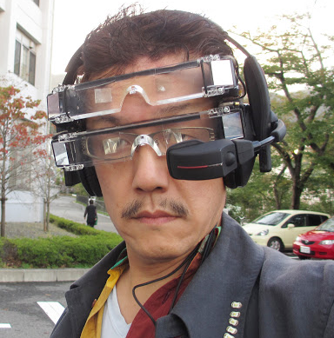
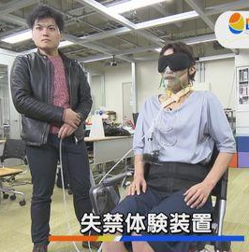
選択肢
神戸大学
電気通信大学
Notes:
詳しい話をするとウェアラブルデバイスに強い塚本研がある神戸大か触覚に強い梶本研がある電通大で迷った
それでインターン先だった東大のVRの研究をやってる稲見先生に聞いた
トラVS竜 ハブVSマングース ディアルガVSパルキアVSダークライ 前門の虎後門の狼

Slide 18
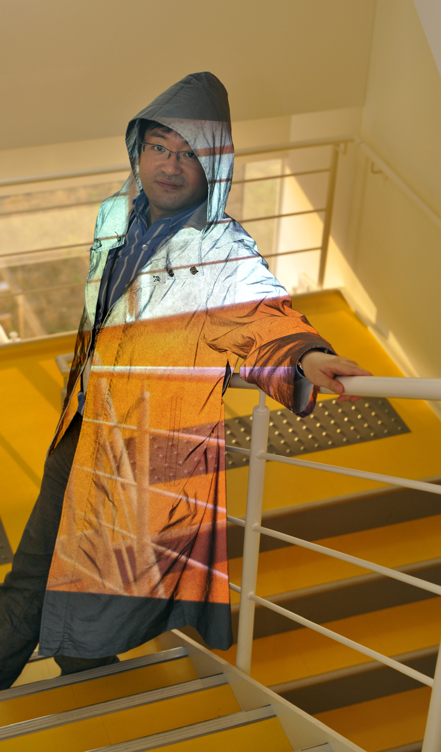
学生生活を謳歌したいなら神戸大、研究頑張りたいなら電通大じゃない?
Notes:
こんなことを言われた.研究したかったから電通大を選択した.のちにわかったことだが稲見先生は元電通大の教員で推していたからっていうのもある.その後梶本先生と面談してあぁやっぱりいいなぁと思った

Slide 19
スライドの順序
初めに
大学概要
編入の動機
編入してみて
進路決定にあたり

Slide 20
環境
スタートアップ企業から近い
郊外だからほどほどに都会に近い
イベントとかも近い
(コロナ)
学校
内部生
高専生っぽい
頭の回転が速い
優しい
同期編入生
同じ学科とほぼしゃべってない
いろいろやっててすげぇってなってる
高専時代できなかったことを一緒にできる
学校自体
文系科目が面白いから一般常識というか知識として聞いてて面白いから高専でもやっておけばと
基礎が多いがためになる そもそもラプラス変換って何,フーリエ変換って何,どういうときに使う
高専ではただ解くだけだったものの根本的な理解に繋がっている
内容は難しい
コロナのオンデマンドくそ
編入してよかった

Slide 21
高専時代
今
環境
環境
授業
授業

Slide 22
スライドの順序
初めに
大学概要
編入の動機
編入してみて
進路決定にあたり
Notes:
今日はこんな感じの流れで発表していきます

Slide 23
Q1. 進学か就職か決めた?
Notes:
進学しようか就職しようか迷ってる人もいると思う

Slide 24
Q2. やりたいことはある?
Notes:
アンパンマンの話 メッセージ性強い

Slide 25
Q3. やりたいことは高専を
卒業しただけでできる?
Notes:
もしできるなら就職したほうがいい

Slide 26
A1.
if(Q1 is “No” and Q3 is “Yes”){
就職してもよい
}
else{
進学がおすすめ
}
やりたいことがない人は考える時間を作るうえでも
進学がおすすめ

Slide 27
Q4. どんな大学を 選べばいい?

Slide 28
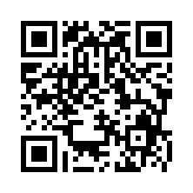
A2.
if(Q2 is “Yes”){
研究やカリキュラム
}
else{
総合的に強い大学
}
そもそも...
Notes:
やりたいことなんて変わるけど

Slide 29
Q5. 今その大学を 受験すべき?
Notes:
専攻科から院試という選択肢もある
どんなルートをたどって目標に到達できるか考える
やりたいことが専攻科でもできるなら考えてもいいかも

Slide 30
A3.
if(Q5 is “Yes”){
今すぐ受験勉強
}
else{
専攻科という選択肢
}
Fin

Slide 31
言いたいこと
どんなルートをたどって目標に到達するのかが大事
編入を最終地点にしてはいけない
悩むだけ悩む
すべて結果論になるため今自分が 一番納得できる答えをみつける
もし興味が変わってもその分野から足掛かりにする

Slide 32
最後に
編入大学一覧のアップデートをしてくれる人を募集しています
追加機能
日程
大学を受ける人がほかに受ける大学
入学した先輩の連絡先
アプリ化
→これくらいの機能なら数人いればすぐ作れそうじゃない?
Notes:
やりたいことなんて変わるけど

Slide 33
受験するにあたって
受験日程は被るので注意
受験費用（移動費、ホテル代、受験料）がけっこうかかる
ときどき息抜きすることも大事
先生とかに協力してもらう
Twitter,スタプラ等SNSやイベントで 編入する友達、頼れる先輩を作る

